Slide 1

基于 DreaMS 的 LC–MS/MS
代谢物注释方法研究
课题组中期汇报
胡泽平课题组
2026.9.11
Notes:
各位老师、师兄师姐好。今天汇报的核心问题是：面对非靶向代谢组学中大量无法直接定性的 MS/MS 信号，怎样借助预训练谱图模型，把正确代谢物从同分子式候选中更稳定地排到前面。
汇报按科学问题展开：先说明任务本身和 DreaMS 基线，再从错误审计出发，依次介绍定向谱峰扰动、局部谱学证据、化学碎裂先验和生物网络证据四类改进，最后展示真实数据与网页平台。

Slide 2
汇报内容
01
研究背景
非靶向代谢组学、LC–MS/MS、代谢物注释
02
DreaMS 方法与错误分析
模型训练、候选检索、仍存在哪些错误
03
算法设计与实验结果
共享编码器微调、候选重排、性能评价
04
工具平台与应用方式
网页工作台、真实数据分析、后续验证
目录
清华大学药学院 Hu-Lab
Notes:
汇报按一个连续的问题链展开：先说明非靶向 LC–MS/MS 实验究竟产生什么数据，以及代谢物注释要输出什么；随后解释 DreaMS 如何完成候选检索、它还会在哪些情况下出错。
方法部分不是并列罗列四个模块，而是从错误来源推出两类算法动作：一类微调共享编码器，一类在固定候选集合内重新排序。最后再说明工具平台和真实数据中的使用方式。

Slide 3

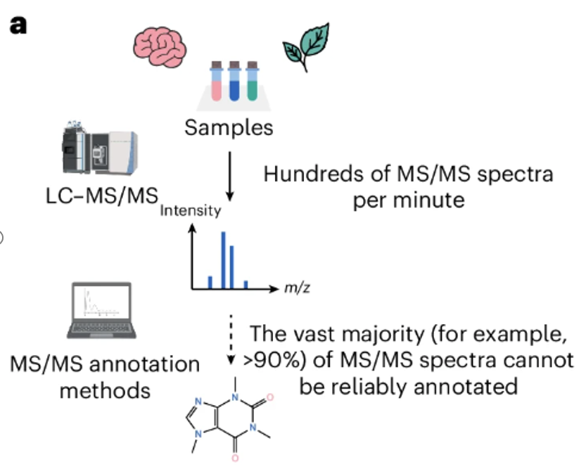
非靶向代谢组学：全面测量样本中代谢物的种类与相对丰度
非靶向代谢组学要测什么？
LC–MS/MS 如何完成测量？
LC
按保留时间分离复杂样本中的化合物，减少同时进入质谱的成分。
MS1
记录前体离子的 m/z、保留时间和峰面积；由此形成代谢特征（feature）与样本间丰度矩阵。
尽可能“撒网”覆盖样本中的小分子
MS/MS
选择一个前体离子进行碰撞碎裂；碎片 m/z 与强度为结构推断提供证据。
•
覆盖尽可能多的已知和未知小分子信号
•
记录信号的相对丰度；代谢物身份仍需后续注释
•
输出大量代谢特征（feature），而不是名称表
本课题的核心工作：利用 MS/MS，为 LC–MS 代谢特征（feature）注释可能的化学结构。
研究背景
清华大学药学院 Hu-Lab
Notes:
非靶向代谢组学的实验目标，是尽可能全面、准确地测量样本中代谢物的种类和相对丰度。这里的“非靶向”首先描述覆盖范围，不等同于仪器已经知道每个峰的名字。
LC 先按保留时间分离化合物；MS1 记录前体离子的质量、保留时间和峰面积，形成 feature 和丰度矩阵；MS/MS 再把选中的前体离子打碎，给出一组碎片峰。我们的课题就从这些尚未定性的 MS/MS 出发，为对应 feature 寻找可能结构。
参考资料：
Bushuiev et al. DreaMS. Nature Biotechnology. https://www.nature.com/articles/s41587-025-02663-3

Slide 4
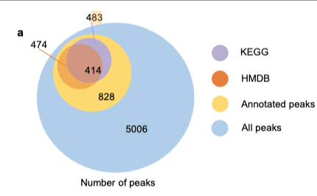
从生物样本到生物学解释：代谢物注释是关键瓶颈
生物样本
LC 分离
MS1 代谢特征
MS/MS 谱图
结构注释
生物学解释
组织、血液或细胞
保留时间
m/z + RT + 峰面积
碎片 m/z + 强度
候选身份与证据
通路、表型与机制
为什么“测到”不等于“知道是什么”？
1
MS/MS 覆盖并不完整
MS1 可检测大量代谢特征，但并非每个特征都能获得高质量 MS/MS。
2
标准谱库覆盖有限
公共谱库只收录已测标准品；大量实验谱图找不到同条件参考谱。
3
候选结构高度相似
同一分子式下常有多个异构体或近结构分子，主碎片可能重叠。
4
实验条件造成谱图变化
仪器、碰撞能、加合离子（adduct）与离子模式会改变峰的出现和强度。
核心瓶颈：把一张未知实验谱图可靠地对应到正确化学结构，
才有可能将丰度变化进一步联系到代谢通路和生物学现象。
研究背景
清华大学药学院 Hu-Lab
Notes:
把完整流程串起来看：样本先经过 LC 分离，MS1 提供 feature 和丰度，MS/MS 提供结构证据；完成结构注释后，丰度差异才可能进入通路和表型解释。
困难在于 feature、MS/MS 和结构名称之间并不是自动对应的。谱库覆盖有限，同分子式候选又非常相似，实验条件还会改变谱峰。因此本课题处理的是整个非靶向流程中最窄的一段：从实验谱图到候选结构。
参考资料：
Zhou et al. Nature Communications 2022. https://www.nature.com/articles/s41467-022-34537-6

Slide 5
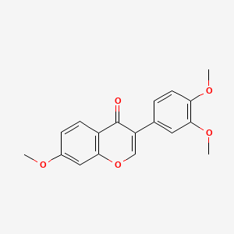
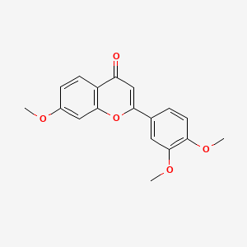
一次代谢物注释任务的输入与输出
输入：一张查询 MS/MS 谱图
输出：同分子式候选及 DreaMS 置信分数
Query spectrum
真实结构：Cabreuvin
DreaMS 原 Top-1
名次
候选结构
分子式
置信分数
1
3',4',7-Trimethoxyflavone
C₁₈H₁₆O₅
0.897
2
3,6,3'-Trimethoxyflavone
C₁₈H₁₆O₅
0.895
3
3,7,3'-Trimethoxyflavone
C₁₈H₁₆O₅
0.887
50
100
150
200
m/z
4
3,3',4'-Trimethoxyflavone
C₁₈H₁₆O₅
0.869
峰表
[(m/z₁, intensity₁), …, (m/zₙ, intensityₙ)]
5
5,6-Dimethoxy-2-(2-methoxyphenyl)-
4H-1-benzopyran-4-one
C₁₈H₁₆O₅
0.864
元数据
前体 m/z、离子模式、加合离子（adduct）、碰撞能（可用时）
6
Cabreuvin ✓
C₁₈H₁₆O₅
0.864
置信分数用于排序，并不等同于经过校准的“正确概率”。
训练集、参考谱库和公共数据库用于学习模型与构建候选空间，但不是单次注释时的直接输入。
研究背景
清华大学药学院 Hu-Lab
Notes:
一次推断的直接输入，是一条查询 MS/MS 峰表和可用元数据。模型把它与同一候选约束下的参考谱比较，输出候选结构和排序分数，而不是未经验证的唯一答案。
右侧是真实查询例子：分子式 C18H16O5。DreaMS 的前五名都是不同位置的三甲氧基黄酮异构体或近结构分子，真实 Cabreuvin 位于第六。表中数值来自同一冻结官方 embedding 和同一 10 ppm、同 adduct 候选协议；为了听众易懂，正文称为置信分数，但它本质上是排序分数，并非概率。
参考资料：
Local evidence: D:/DreaMS/data/validation/g8r_noise_v3_a4_exact_peak_scan/scan_queries.csv.gz; official embedding cache
Compound names checked against PubChem PUG REST by InChIKey.

Slide 6
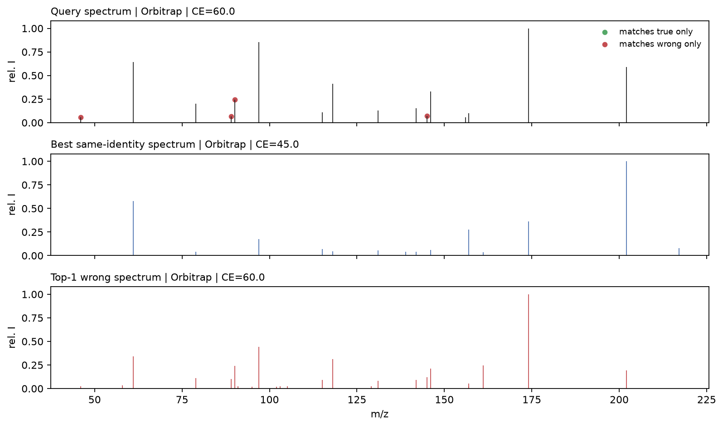
为什么一张 MS/MS 谱图通常不能唯一确定化学结构？
1
共享骨架与碎裂
同分子式异构体和近结构分子常产生相同的主要碎片与中性丢失；碎片峰给出质量信息，却不能直接还原完整的原子连接方式。
2
决定性证据有限
Cabreuvin（真实）
3',4',7-Trimethoxyflavone（错误 Top-1）
真正区分候选的可能只有一两个低强度峰，或少数峰之间的相对强度关系，容易在全局表示中被稀释。
3
采集条件改变谱图
仪器平台、碰撞能、加合离子（adduct）和噪声会改变峰是否出现及其强度；同一化合物的两张谱也可能差异明显。
4
单谱缺少样本环境
MS/MS 本身无法告诉模型该分子来自什么组织、与哪些代谢物共现、是否存在合理的一步反应邻居。
这些困难是否真正造成 DreaMS 的排序错误，需要在统一候选集合中逐项分析。
研究背景
清华大学药学院 Hu-Lab
Notes:
这页用刚才同一个真实例子说明：结构不同，并不意味着 MS/MS 会完全不同。共享骨架会产生大量相同碎片，真正具有区分力的证据可能只有很少几处。
此外，同一化合物跨仪器和碰撞条件的谱峰也会变化；而单张谱图不包含组织、反应邻居或共现信息。这里先把可能困难列清楚，后面再用统一错误图谱判断它们到底怎样影响 DreaMS。

Slide 7
代谢物注释四类计算路线的主要优势与局限
方法路线
使用什么信息
主要优势
当前限制
标准谱库匹配
查询谱与标准品参考谱直接比较
证据直观、可追溯；匹配标准品时鉴定等级高
受谱库覆盖、仪器与碰撞条件限制；没有参考谱就无法直接匹配
分子网络与知识传播
谱图相似网络、已知种子和相邻节点
可在一个数据集内扩大已知注释覆盖
相似谱不必然来自同一结构；种子错误与噪声可能沿网络传播
计算碎裂与结构预测
候选分子图、碎裂规则或生成模型
能够超出实测参考谱，对候选结构给出机制线索
搜索空间大；候选共享骨架时，异构体区分仍然困难
谱图表征学习
大规模未标注谱图与少量身份标签
把谱图编码成可检索向量，适合海量数据迁移
单一全局 embedding 可能压缩局部峰，并缺少样本生物学上下文
本课题选择 DreaMS 作为谱图表征底座，再把局部谱学、化学碎裂和生物网络证据接回同一候选排序任务。
研究背景
清华大学药学院 Hu-Lab
Notes:
当前方法不是简单的第一代到第四代替代关系，而是四类可以组合的计算路线：标准谱库提供高可信证据，分子网络扩大数据集内覆盖，计算碎裂建立结构与峰的联系，谱图表征学习利用大规模数据。
我们选择 DreaMS 作为基础，是因为它能利用海量未标注谱图形成可迁移 embedding；但它并不会自动解决局部峰、化学机制和样本上下文缺失，所以后续方法仍需补回这些证据。

Slide 8
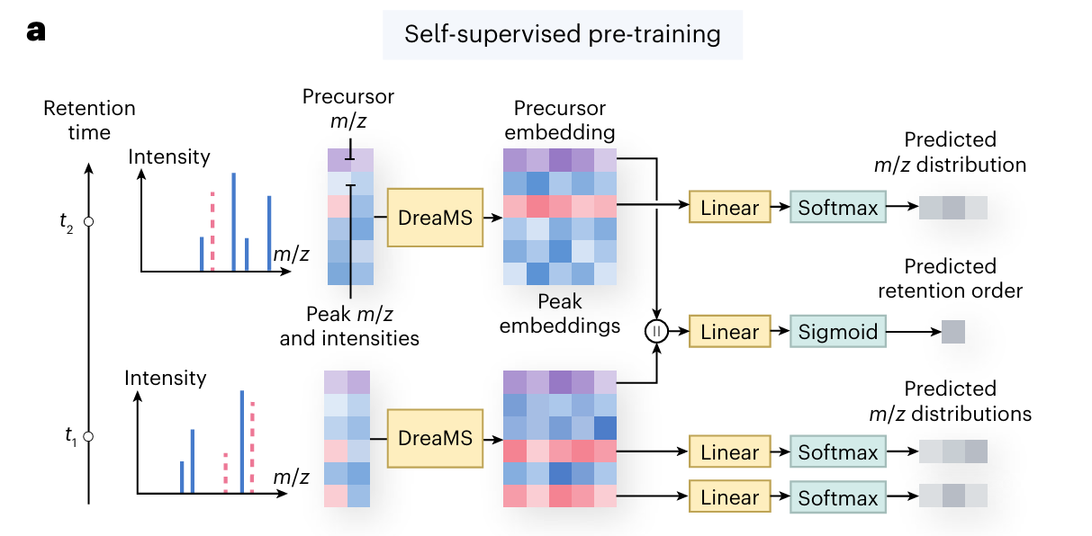
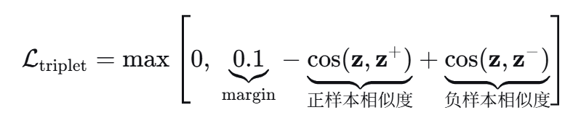
DreaMS 如何训练，并用于候选结构排序？
1｜自监督预训练
2｜有监督候选微调
3｜实际注释推理
Query MS/MS
同一个
DreaMS encoder
候选参考谱
Anchor
查询谱图
• 输入：约 2400 万条未标注 MS/MS
• 遮蔽部分峰，预测被遮蔽的 m/z
• 判断两张谱图的保留时间先后
• 输出：通用 DreaMS encoder 与 1024 维 embedding 空间
Positive
同一分子的参考谱
z_query
z_ref
Negative
前体质量差 ≤ 0.05 Da
且身份不同的参考谱
两个 1024 维 embedding
cosine(z_query, z_ref) → DreaMS 置信分数
目标：同一分子的 embedding 更接近，
不同身份的候选被推开。
对每个候选分别打分并排序
输入：干净 query + 候选参考谱 ｜ 输出：候选分数与名次
自监督预训练学习通用谱图表征；triplet 微调拉近同身份谱图、推远近质量异身份谱图；推理时据此完成候选排序。
DreaMS 方法与错误分析
清华大学药学院 Hu-Lab
Notes:
DreaMS 的工作可以一次讲清楚。第一步是自监督预训练：约 2400 万条未标注谱图进入模型，通过遮蔽峰预测和保留时间顺序学习通用的峰关系，输出一个共享 encoder 和 1024 维表示空间。
第二步是有身份标签的候选微调：查询谱是 Anchor，同一分子的参考谱是 Positive；官方 DreaMS 从前体质量差不超过 0.05 Da、身份不同的参考谱中构造 Negative，目标是让同身份更近、近质量异身份更远。这里不把本课题后续的同分子式候选限制倒写成官方训练设定。
真正注释时，query 和每一张候选参考谱经过参数共享的 encoder，分别得到 z_query 和 z_ref；计算二者 cosine similarity，得到用于排序的 DreaMS 分数，再对候选结构排序。
参考资料：
Bushuiev et al. DreaMS. Nature Biotechnology. https://www.nature.com/articles/s41587-025-02663-3

Slide 9
在固定候选集中，DreaMS 为什么仍会排错？
历史机制开发队列：候选按分子式分组，仅用于错误拆解
查询谱图
Top-1 错误
错误率
近结构错误
23,876
1,805
7.56%
1,446
near：MCES 0–2
错误类型
真实候选相似度不足（positive deficit）
真实候选相似度不足
1,242 / 68.8%
同一分子在不同仪器、碰撞条件或谱峰缺失情况下，
query 与真实参考谱没有被模型拉得足够近。
正例不足且错误候选过高
197 / 10.9%
错误候选相似度过高
188 / 10.4%
错误候选相似度过高（negative excess）
近结构候选共享骨架和主要碎片，
使错误身份在 embedding 空间中过度接近 query。
得分并列及其他边界
178 / 9.9%
说明：此 23,876-query 历史队列只用于机制拆解，不与修正后的全量候选图或其他任务百分比直接比较。
主要矛盾不是“错误候选都太高”，而是跨条件时真实候选经常不够近；因此仅靠删掉混淆峰无法覆盖全部错误。
DreaMS 方法与错误分析
清华大学药学院 Hu-Lab
Notes:
在这个冻结的历史机制开发图中，23,876 条 query 共有 1,805 个官方 Top-1 错误，其中 1,446 个属于近结构 near 子群。
最重要的结果不是错误总数，而是错误性质：68.8% 是单纯的 positive deficit，也就是同一分子的 query 和参考谱在跨条件时没有被拉得足够近；另有 10.9% 同时存在正例不足和错误候选过高。纯粹的 negative excess 只占约一成。
因此，后续算法必须同时考虑恢复正例稳定性和抑制混淆候选。这里的 23,876-query 图用于机制拆解，不与修正后的全量候选图或其他任务百分比横向拼接。
参考资料：
Local evidence: D:/DreaMS/docs/PPT_REPORT_SCRIPT_AFTER_SLIDE5_20260829.md
Scope correction: D:/DreaMS/docs/NOISE_CORRECTED_FULLGRAPH_METHOD_RESET_20260906.md

Slide 10
根据错误来源，形成两类改进方式和四个互补模块
query / 候选参考谱
DreaMS encoder
共享 embedding
候选置信分数
候选结构排序
审计发现
算法模块
具体动作
作用位置
跨条件时真实候选不够近；决定性峰利用不稳定
Noise
训练期由真实错误定位峰级动作，并用干净谱保护完成微调
共享 encoder 微调：更新模型末端，使 clean query/reference 的 embedding 更稳定
全局向量压缩碎片强度和中性丢失细节
P2b
碎片强度专家 + 中性丢失专家重新读取原始峰表
固定候选集重排：encoder 不变，只改变 Top-k 内的排序
共享骨架使相同碎片难以区分候选结构
ChemAware
用候选结构预测碎裂，构造化学条件训练视图
共享 encoder 微调：把结构—碎裂冲突写入 embedding
单张谱图缺少样本内反应和共现环境
BioAware
用高置信种子和一步反应邻居计算上下文分数
固定候选集重排：谱学接近时用生物学证据打破平局
四个模块始终服务于同一个输出：在固定候选集合中，把真实结构排得更靠前，并保留证据来源。
DreaMS 方法与错误分析
清华大学药学院 Hu-Lab
Notes:
错误拆解后，方法自然分成两类。第一类改变共享 encoder：Noise 让模型重新分配峰级证据，ChemAware 把候选结构预测的碎裂冲突变成训练信号。
第二类不改 encoder，而在固定候选 Top-k 内重新排序：P2b 补回碎片强度和中性丢失，BioAware 补充样本中的反应邻居与共现环境。
因此四个模块不是四条割裂路线，而是作用于同一条候选排序链的不同位置。

Slide 11
候选排序模型的评价方法
所有模型在同一评价单元上比较：一条 query + 固定候选集合 + 唯一正确身份
Recall@1/2/3/5/10/20
AUROC / AUPRC
若每条谱只核查前 k 个候选，
有多少查询能够覆盖真实身份，是本课题最直观的主指标。
在每条 query 内区分真实候选和全部错误候选。
AUROC 看整体排序；AUPRC 在正例稀少时更敏感。
Top1–Top2 gap
MRR / mean & median rank
第一名与第二名的排序分数差。
它反映首位分离度，但不能单独证明 Top-1 就是正确身份。
MRR 强调正确身份是否接近列表头部；
平均和中位排名描述它在完整候选列表中的总体位置。
模型比较必须固定 query、候选空间、正确身份聚合和数据划分。
不同任务、不同分母上的百分比不能直接拼在一起。
DreaMS 方法与错误分析
清华大学药学院 Hu-Lab
Notes:
评价候选检索不能只报一个 Recall@1。Recall@k 告诉我们真实结构进入前几名的比例；AUROC 和 AUPRC 观察真实候选与错误候选的整体区分；Top1–Top2 gap 描述第一名是否明显领先；MRR 和排名观察整个列表。
更重要的是比较协议。只有同一批 query、同一候选集合、同一身份聚合和同一数据划分，两个数字的差异才可以解释为模型变化。后面每个模块都只在自己的固定协议内与 DreaMS 比较。

Slide 12
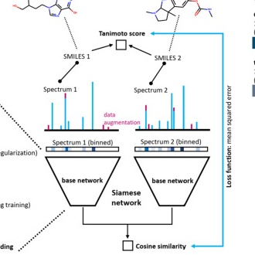
谱峰缺失与强度变化：已有质谱表征工作如何处理？
DreaMS：Masked Peak Prediction
MS2DeepScore：训练时的数据增强
•
随机删除 0–20% 的低强度峰
•
对保留峰的强度进行随机扰动
•
加入少量低强度峰
•
目标：提高同一分子跨实验条件的表示稳定性
• 按强度概率抽样并遮蔽约 30% 的峰位
• 根据未遮蔽峰恢复被遮蔽的 m/z
• 目的：学习峰之间的关系，降低对单个固定峰的依赖
谱图增强 → 共享孪生网络 → cosine similarity
图：MS2DeepScore 训练流程的核心区域
跨模态启发：CONCORD 也通过遮蔽视图与对比学习保持细胞状态结构；这里只作鲁棒性思想参照，不作为质谱峰动作的直接来源。
Bushuiev et al., Nature Biotechnology, 2025；Huber et al., Journal of Cheminformatics, 2021；Zhu et al., Nature Biotechnology, 2026
进一步的问题：通用随机增强不知道哪一个峰与当前候选排序错误有关，能否从真实错误中找到具有方向性的峰动作？
算法设计与实验结果
清华大学药学院 Hu-Lab
Notes:
谱峰增强不是凭空提出的。MS2DeepScore 在训练时随机删除弱峰、扰动强度并加入弱峰，让谱图相似度对实验噪声更稳定；DreaMS 自己也在预训练中遮蔽约三成峰位再进行重建。
这些工作证明“从受扰动谱图中学习稳定表示”与质谱任务相容。但它们使用的是通用随机增强，并不知道当前 query 为什么把某个错误结构排到了前面。我们的进一步问题是：能否先分析真实排序错误，再选择与候选边界有关的峰动作。
CONCORD 是跨模态的鲁棒性启发，不是质谱定向删峰方法的直接来源；汇报中不把两者混为一谈。
参考资料：
Huber et al. MS2DeepScore. Journal of Cheminformatics 2021. https://pmc.ncbi.nlm.nih.gov/articles/PMC8556919/
Bushuiev et al. DreaMS. Nature Biotechnology. https://www.nature.com/articles/s41587-025-02663-3
Zhu et al. CONCORD. Nature Biotechnology 2026. https://doi.org/10.1038/s41587-025-02950-z

Slide 13
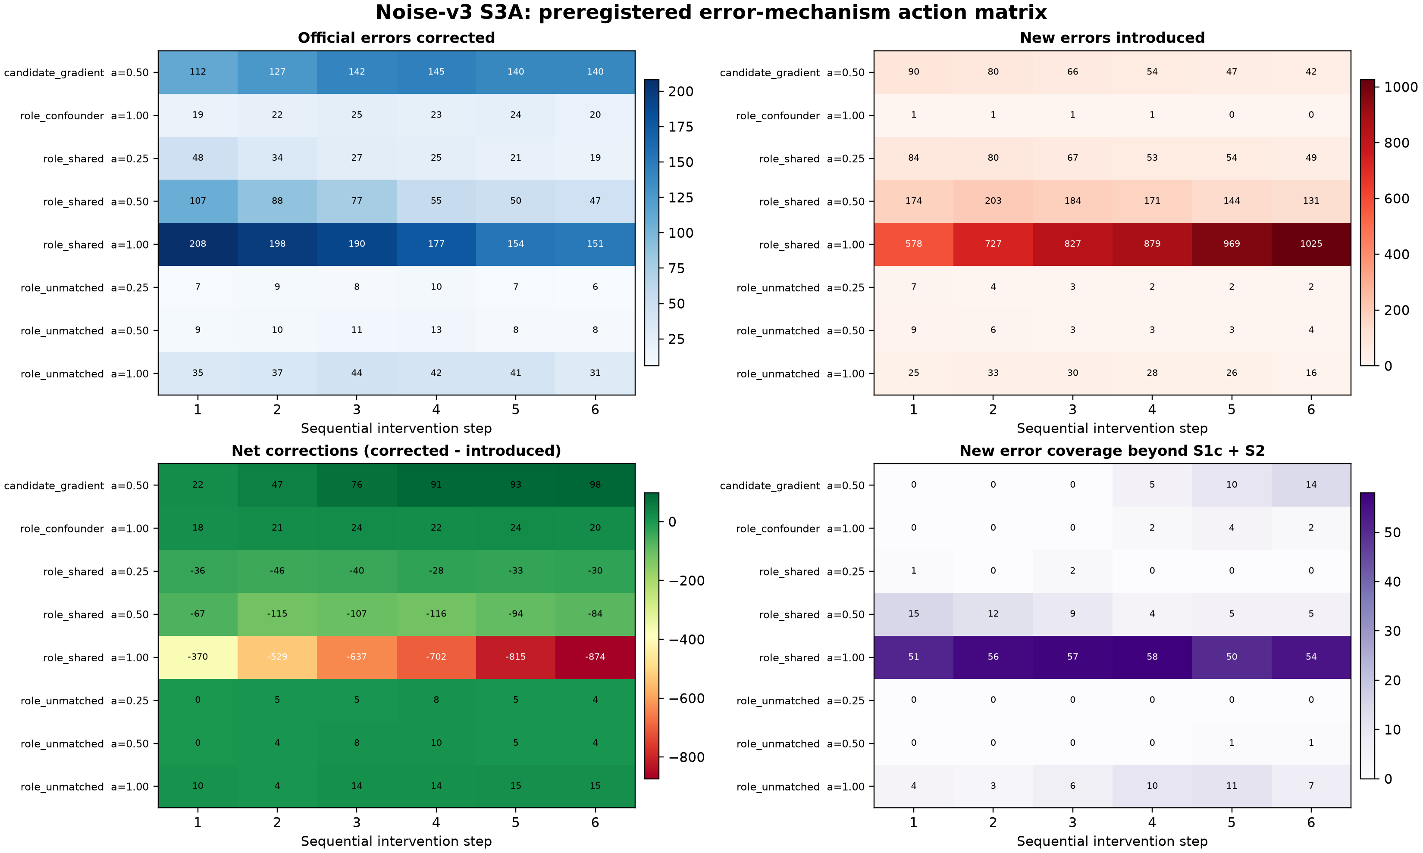
冻结 DreaMS 的峰级干预：定向动作优于匹配随机对照
探索性事后 oracle：
一次删去所有混淆峰
原 Top-1 错误中的纠正率
定向删除
28.1%
匹配随机删除
7.6%
一次性测试集：预先冻结 8 类峰特征
551 条错误 query｜310 个分子｜156 个分子式
原 Top-1 错误纠正率
定向动作 10.74%
匹配随机 4.52%
margin 净改善
0.0305
95% CI [0.0229, 0.0386]
随机对照匹配删除峰数、强度和近似 m/z。
margin = 正确候选分数 − 最强错误候选分数；95% CI 全部高于 0，说明分子式重采样后平均改善仍稳定为正。
这一页是冻结模型上的反事实动作审计：用于发现训练信号，不等同于新模型的部署性能。
算法设计与实验结果
清华大学药学院 Hu-Lab
Notes:
我们先不训练新模型，而是冻结 DreaMS，逐项测试削弱某些峰会怎样改变真实候选与最强错误候选的排序边界。四联矩阵分别记录纠正、新增错误、净纠正和新增覆盖，避免只挑一个好看的数字。
探索阶段，删除全部混淆峰后可纠正 28.1% 的原错误，而数量匹配的随机删峰为 7.6%。更严格地冻结 8 项峰特征并在一次性测试集中确认后，定向动作纠正率为 10.74%，数量、强度和近似 m/z 都匹配的随机对照为 4.52%；公式平衡 margin 净改善的 95% CI 为 0.0229 到 0.0386。
这些结果说明峰级错误利用偏差可重复存在，但身份峰和混淆峰由已知真值定义，因此这里只能作为机制审计和训练信号来源，不能直接当作部署时性能。
参考资料：
Local evidence: D:/DreaMS/docs/PEAK_EVIDENCE_STAGE_DECISION.md

Slide 14
从动作审计构造两套可比较的训练臂
1｜候选边界
2｜定向峰动作
3｜匹配随机对照
4｜干净谱保护
定向衰减峰
匹配随机峰
query、真实参考谱和最强错误参考谱共同定义 margin：真实候选最高分 − 最强错误候选分。
训练期利用已知真值逐峰试探，保留能改善 margin 的衰减位置；推理期不使用真值。
删除峰数、强度和 m/z 区间相匹配，只改变“删的是哪一个峰”，作为独立训练对照臂。
原始谱图始终保留，防止模型只适应人工扰动而损伤正常查询。
定向训练臂
干净 query + 定向扰动 query + 真实候选参考谱 + 最强错误候选参考谱
匹配随机不是同一训练单元的额外输入，而是同 query、同正负参考、同 batch 顺序和同训练预算的独立对照臂。
动作发现与模型训练严格分开：先验证峰动作具有方向，再检验这种方向能否迁移到 clean-spectrum encoder。
算法设计与实验结果
清华大学药学院 Hu-Lab
Notes:
训练样本不是简单给一张谱随机加噪。第一步先定义 query、真实候选和最强错误候选之间的排序边界；第二步在训练期利用已知真值，从冻结动作审计中保留能够改善 margin 的峰级衰减位置；第三步构造峰数、强度和 m/z 相匹配的随机对照；第四步始终保留原始干净谱。
这里有两套独立、同预算的训练臂。定向臂输入 clean query、定向扰动 query 与相同正负参考；matched-random 臂把定向谱替换为匹配随机谱。随机对照不是额外塞进定向训练单元，而是用于归因比较。

Slide 15
将峰级扰动构造成共享 DreaMS encoder 的微调信号
1
输入两种视图
2
共享编码
3
更新模型末端
4
仅用干净谱推理
DreaMS
encoder
Transformer block 7
+ projection head
干净谱与定向扰动谱
两种视图进入同一个 DreaMS
冻结主体，仅更新最后一个 Transformer block 与投影层
部署时只输入普通干净谱
三类训练目标
定向训练臂：输入与产物
排序目标
真实候选的置信分数高于最强错误候选
训练输入
干净谱/定向扰动谱、真实候选、最强错误候选
一致性目标
干净谱与扰动谱的 embedding 不发生无关漂移
训练产物
更新后的共享 query/reference encoder
安全目标
保护原本已经正确的候选边界，限制新增错误
推理阶段
只需普通干净谱；不需要真值，也不制造扰动
我们尝试通过末端微调重新分配峰级证据，同时尽量保留预训练得到的通用表示。
算法设计与实验结果
清华大学药学院 Hu-Lab
Notes:
迁移到模型时，干净谱与定向扰动谱使用同一个共享 encoder。模型主体保持冻结，只更新最后一个 Transformer block 和投影层，让峰级变化能够影响最终 embedding，又尽量避免破坏大规模预训练得到的通用峰关系。
训练目标不用在组会上拆成复杂公式：第一，真实候选要高于最强错误候选；第二，干净谱和扰动谱的表示要保持一致；第三，原本已经正确的 query 不能大量被改错。
这一页画的是定向扰动训练臂；匹配随机是保持 query、正负参考、batch 顺序和训练预算相同的独立对照臂。部署时只输入普通干净谱，不需要提前知道真值，也不需要在推理阶段生成扰动。

Slide 16
历史开发协议结果：3.85 pp 事后动作上限；共享 encoder 平均 +0.635 pp
历史动作空间与历史共享模型必须分开报告
93.10%
3.85 pp
0.635 pp
93.05%
93.07%
逐 query 看过全部动作后，允许选择
最佳动作或 no-op 得到的事后 oracle 上限
旧协议下 shared clean encoder
三 seed 的平均 Recall@1 增益
92.44%
同预算三臂对照：大部分增益来自共同的干净谱继续微调
仅干净谱继续微调
+0.5065 pp
匹配随机扰动
+0.5065 pp
定向扰动
+0.5403 pp
三 seed 平均增益
近结构子集（near）
干净谱向量保持度
定向相对随机仅 +0.034 pp；分子式聚类 95% CI 包含 0，尚不能证明定向峰语义具有独立贡献。
+0.635 pp
+0.522 pp
>0.995
平均余弦
冻结动作审计实例
query #1596，C₁₈H₁₆O₅：Cabreuvin 在官方 DreaMS 中位于第 6；
选择该 query 的有效峰动作后可升至第 1。此例说明存在可修正信号，不代表部署时可观察到真值动作。
当前结论：峰动作有机制价值，共享 encoder 已稳定改善；但“定向优于随机”的独立贡献仍需新的因果训练目标验证。
算法设计与实验结果
清华大学药学院 Hu-Lab
Notes:
本页所有数字都属于旧 23,876-query 历史机制开发协议，不能外推为修正后全量候选图的当前性能。结果分成两层。第一层是动作空间：对每条 query 事后观察所有峰动作，并允许选择最佳动作或不动作，可以揭示约 3.85 个百分点的可修正空间。它是 oracle headroom，不是模型成绩。
第二层是共享 clean-spectrum encoder：历史五折、三个 seed 的模型相对官方 DreaMS 分别提高 0.611、0.662 和 0.632 个百分点，平均约 0.635；近结构 near 子集平均提高 0.522，干净谱 embedding 的平均余弦保持度超过 0.995。
同初始化、同预算的三臂对照进一步表明，clean continuation 和 matched random 都是 +0.5065 pp，targeted 为 +0.5403 pp；targeted 相对 matched random 只多 0.0338 pp，公式簇置信区间下界没有严格大于零。因此可以说共享模型稳定改善，但不能把全部改善归因于定向峰语义。
Cabreuvin 是动作层真实案例：有效峰动作能把真实候选从第六推到第一，用来说明可修正信号存在；它不应被描述为部署模型已经自动完成的纠错。
参考资料：
Local evidence: D:/DreaMS/docs/NOISE_E4A_HIGHLR_MULTIFOLD_RESULT_20260827.md
Local evidence: D:/DreaMS/docs/NOISE_E4A_CAUSAL_ATTRIBUTION_FINAL_RESULT_20260901.md
Action headroom boundary: D:/DreaMS/docs/NOISE_V3_A4_FORMAL_RESULT_AND_A4B_DECISION_20260825.md

Slide 17
局部谱学证据重排：补回 embedding 中被压缩的细粒度差异
为什么接在定向微调之后？
定向微调改善的是所有谱图共享的全局 embedding；但一张 1024 维向量仍可能压缩少量决定性峰。
因此我们不再改 encoder，而是在候选 Top-k 上重新读取原始峰表。
专家 1：碎片谱熵相似度
比较匹配碎片的整体强度分布，降低单个超强峰对余弦相似度的支配。
专家 2：中性丢失相似度
把每个碎片转换为 precursor−fragment，突出官能团脱除和骨架差异。
最终分数 = 0.10 × DreaMS + 0.10 × 谱熵相似度 + 0.80 × 中性丢失相似度
输入仍是 query 与候选参考谱；输出是保留原候选集合的重新排序。
针对性方法与结果
清华大学药学院 Hu-Lab
Notes:
Noise 已经使用谱峰信息，但它通过微调改变全局 embedding。局部重排解决的是另一个层面：1024 维向量仍可能丢失少数峰和中性丢失的细节，所以在候选 Top-k 上直接回到原始峰表。
第一个专家使用谱熵相似度，关注整组匹配碎片的强度分布；第二个专家使用中性丢失，把每个碎片转成前体减碎片的质量差，从而突出官能团脱除。冻结权重中中性丢失是主信号，DreaMS 保留全局锚点，谱熵做小幅校正。

Slide 18
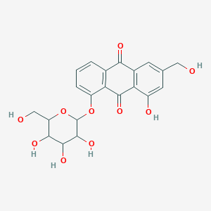
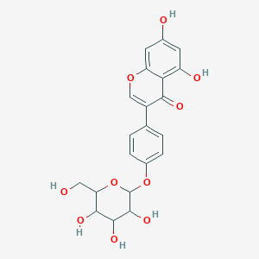
局部谱学证据重排：真实候选由第 6 位升至第 1 位
DreaMS：真实候选在第 6 位
局部重排：真实候选升至第 1 位
1
Genistein 4'-O-glucoside
1
Aloe-emodin-8-O-glucoside ✓
89.13%
2
Npc85473
2
6-C-glucosyl flavone
87.93%
3
8-C-glucosyl flavonoid
3
Genistein 4'-O-glucoside
4
3'-hydroxy Puerarin
4
8-C-glucosyl flavonoid
5
6-C-glucosyl flavone
5
Npc85473
6 Aloe-emodin-8-O-glucoside ✓
提升
查询数
+1.20 pp
3,000
为什么改对？
分子式 C21H20O10、m/z 433.11。DreaMS 更偏向共享黄酮骨架的参考谱；
中性丢失与碎片强度分布对真实的糖基连接方式提供了更强支持。
同一候选集合、同一 query，仅改变排序证据。
真实结构
原 Top-1
针对性方法与结果
清华大学药学院 Hu-Lab
Notes:
在 3,000 条主面板 query 上，Recall@1 从 87.93% 提升到 89.13%，提高约 1.20 个百分点。
右侧展示完整 Top-5 变化。查询分子式为 C21H20O10，真实身份是 Aloe-emodin-8-O-beta-D-glucopyranoside。DreaMS 把真实结构排在第六；加入碎片谱熵和中性丢失后，它升到第一。候选集合没有变化，变化只来自局部谱学证据。
参考资料：
Local evidence: D:/DreaMS/data/validation/g8r_p2b_p3_final.per_query.csv

Slide 19
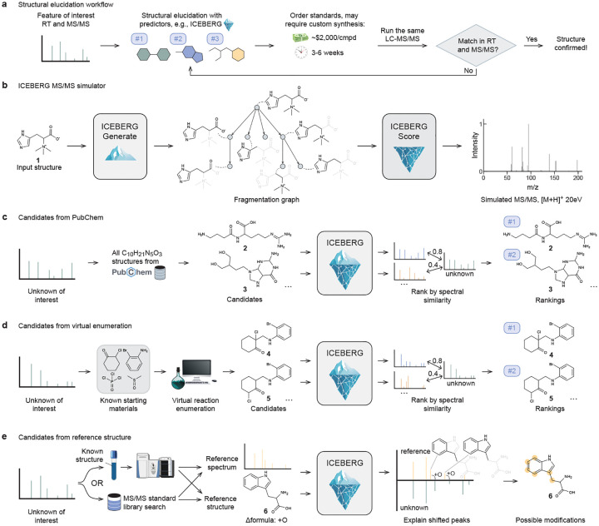
化学碎裂先验：让候选结构参与判断“哪一个峰支持谁”
还剩下什么问题？
局部谱学重排只比较“谱图像不像”；当两个候选共享骨架时，它仍然不知道某个峰在化学上更支持哪一个结构。
引入 ICEBERG 作为结构条件的碎裂教师
• 输入候选分子图
• 先生成可能的键断裂与碎片图
• 再预测各碎片峰的强度
• 分别为真实候选与最强错误候选生成预测谱
关键变化：从“查询谱 vs 参考谱相似度”进一步走到“观测峰是否符合候选结构的碎裂机制”。
ICEBERG 在这里只提供训练信号；最终部署仍使用普通实验谱图。
针对性方法与结果
清华大学药学院 Hu-Lab
Notes:
局部谱学证据仍然是谱图对谱图的比较。当两个候选共享骨架、参考谱也很相似时，还需要回答一个更化学的问题：观测到的某个峰，究竟更符合哪个候选结构可能发生的键断裂。
我们使用 ICEBERG 作为结构条件的碎裂教师。它先从分子图生成可能的碎裂路径，再预测碎片峰强；对真实候选和最强错误候选分别预测后，就能找到两种结构对同一个观测峰意见不同的位置。
参考资料：
Murphy et al. ICEBERG. https://pmc.ncbi.nlm.nih.gov/articles/PMC12154671/

Slide 20
化学碎裂先验如何写回 DreaMS embedding
1
实验 query
2
两套预测谱
3
冲突峰定位
4
化学引导视图
5
末端微调
观测到的 m/z–强度峰表
真实候选与最强错误候选分别由 ICEBERG 预测
真实候选支持弱、错误候选支持强的观测峰被标记
将最显著的 3 个冲突峰衰减到原强度的 25%
原始/引导谱图共用 DreaMS，联合优化排序与一致性
训练时模型真正看到什么？
同一个 DreaMS
末端 block + 投影层
原始谱图
真实候选应高于错误候选
化学引导谱图
共享参数
两种视图的干净 embedding 保持一致
这样，模型学习的是“结构差异对应哪些峰”，而不是在推断时依赖候选真值。
针对性方法与结果
清华大学药学院 Hu-Lab
Notes:
具体过程有五步。首先取得实验 query；第二，对真实候选和最强错误候选分别生成 ICEBERG 预测谱；第三，将预测峰映射到实验峰，找出两种候选支持方向冲突的观测峰；第四，生成一个只衰减少量冲突峰的化学引导训练视图；最后与原始谱图一起进入同一个 DreaMS。
更新范围仍然限制在末端 block 和投影层。排序损失要求真实候选高于错误候选，一致性项要求化学引导训练不要破坏干净谱图的通用表示。ICEBERG 只在训练中提供教师信号，部署不需要候选真值。

Slide 21
化学碎裂先验：1,929 条查询中 Recall@1 提升 1.24 个百分点
查询数
分子式簇
Recall@1 提升
1,929
1,210
+1.24 pp
91.71%
纠正
新引入错误
净纠正
90.46%
32
8
+24
结果说明了什么？
• 化学碎裂先验能够提供 DreaMS embedding 之外的额外区分
• 纠正数明显高于新引入错误，头部排序得到净改善
• 结构条件信号可以通过训练写入普通干净谱图的表示
这一模块针对的是“谱图看起来相似，但化学碎裂机制不同”的候选对。
针对性方法与结果
清华大学药学院 Hu-Lab
Notes:
在 1,929 条查询、1,210 个分子式簇的公式隔离评估中，Recall@1 从 90.46% 提升到 91.71%，提高 1.24 个百分点。共纠正 32 条原错误，新引入 8 条，净纠正 24 条。
这个结果的意义是：结构条件的碎裂信息可以通过训练写入干净谱图 embedding，在不改变推断输入的情况下改善相似候选排序。它主要补充的是全局相似和中性丢失都难以分开的化学歧义。
参考资料：
Local evidence: D:/DreaMS/docs/CHEMAWARE_RETAINED_ASSET_STRICT_EVIDENCE_AUDIT_20260906.md

Slide 22
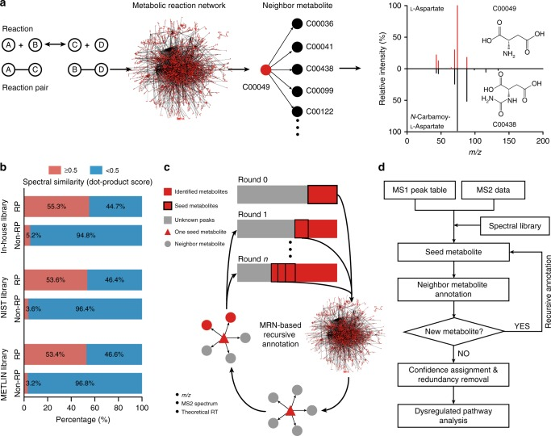
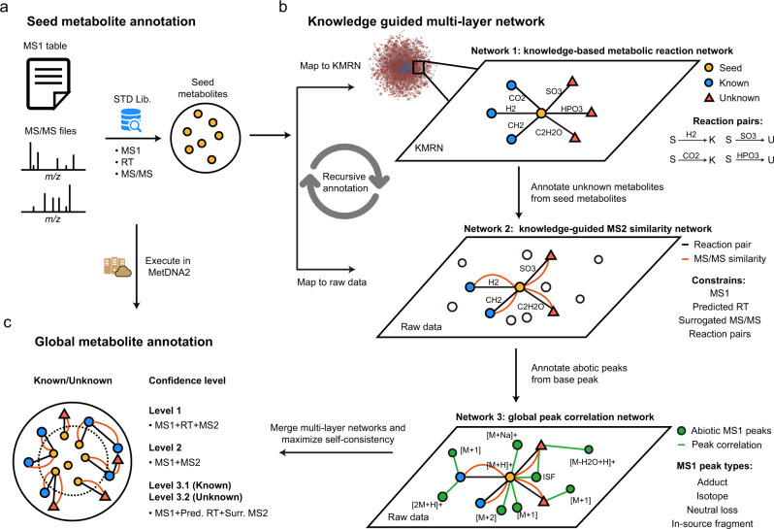
生物网络证据：当谱图难以区分时，引入样本中的反应上下文
MetDNA（2019）
KGMN（2022）
从高置信种子出发，沿反应配对邻居递归扩展候选。
联合反应网络、MS/MS 相似网络和全局峰相关网络。
共同启发：候选结构是否合理，不只由这一张谱图决定；
它还应当与样本中已经出现的高置信代谢物、一步反应关系和共现证据相容。
针对性方法与结果
清华大学药学院 Hu-Lab
Notes:
当两个候选在谱学上仍然接近时，需要引入与谱图正交的证据。MetDNA 的核心思想是从高置信种子出发，沿已知生化反应关系寻找相邻代谢物；KGMN 进一步把反应网络、MS/MS 相似网络和全局峰相关网络结合起来。
我们的出发点与它们一致，但任务更聚焦：不做无限递归扩散，而是在 DreaMS 已经给出的固定候选集合中，用样本特异的一步反应邻居重新排序。
参考资料：
Shen et al. Nat Commun 2019. https://www.nature.com/articles/s41467-019-09550-x
Zhou et al. Nat Commun 2022. https://www.nature.com/articles/s41467-022-34537-6

Slide 23
生物网络重排：把“候选是否符合当前样本”转化为可计算分数
Rhea/人工整理的一步反应关系
对每个候选 c 计算上下文得分
候选 1
g(c) = Σ w反应(c,s) · w种子(s) · w证据(c,s)
高置信种子 A
• w反应：是否存在方向合理的一步生化转化
• w种子：邻居代谢物本身的鉴定可信度
• w证据：保留时间、共现、峰相关或谱学支持
• 对连接度过高的 hub 代谢物降权，避免“谁都相连”
• 没有可靠上下文时保留 DreaMS 原排名
候选 2
高置信种子 B
候选 3
最终分数 S(q,c) = S_DreaMS(q,c) + α · g(c)
评估采用按数据来源留一：测试来源不参与权重选择。
针对性方法与结果
清华大学药学院 Hu-Lab
Notes:
算法输入是 DreaMS 的候选分数，以及当前样本中已经高置信出现的种子代谢物。对每个候选，我们查询它与种子之间是否存在人工整理的一步反应关系，并用种子可信度、反应方向和可用的共现或保留时间证据加权。
连接度过高的代谢物容易与很多分子形成非特异关系，因此会被降权。最终把上下文分数以小权重加到 DreaMS 分数上；如果样本中没有可靠邻居，就不改原排名。评估按数据来源留一，避免同一个来源同时影响参数选择和测试。

Slide 24
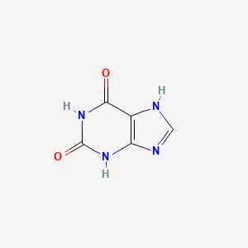
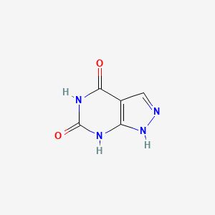
生物网络重排：860 条跨来源查询中 Recall@1 提升 5.93 个百分点
DreaMS Recall@1
重排后 Recall@1
提升
66.05%
71.98%
+5.93 pp
查询数
纠正
新引入错误
860
54
3
真实纠错：BV2 HILIC，分子式 C5H4N4O2
Xanthine（真实）
反应邻居支持后升至 Top-1
Oxypurinol（原 Top-1）
谱图相近但样本上下文较弱
六个来源方向一致：生物上下文不是替代谱图，而是在谱图难分时提供正交证据。
针对性方法与结果
清华大学药学院 Hu-Lab
Notes:
在 860 条、六个来源的留一评估中，Recall@1 从 66.05% 提升到 71.98%，提高 5.93 个百分点；纠正 54 条，只新引入 3 条。六个数据来源全部正向。
右侧是 BV2 HILIC 的真实纠错：分子式 C5H4N4O2，DreaMS 把 Oxypurinol 排第一；样本中的一步反应邻居支持 Xanthine 后，真实候选升到第一。这里的关键是生物证据只在谱图候选之间做重排，并没有脱离谱图任意指定结构。
参考资料：
Local evidence: D:/DreaMS/data/validation/bioaware_b30_cross_source_sink_veto_localcheck_20260907_v1/report.json

Slide 25
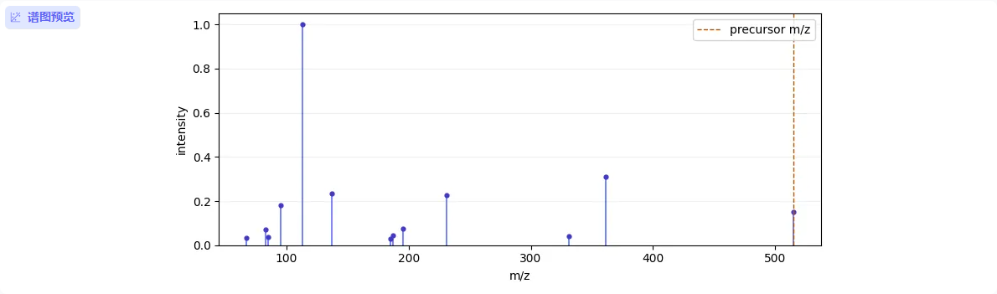
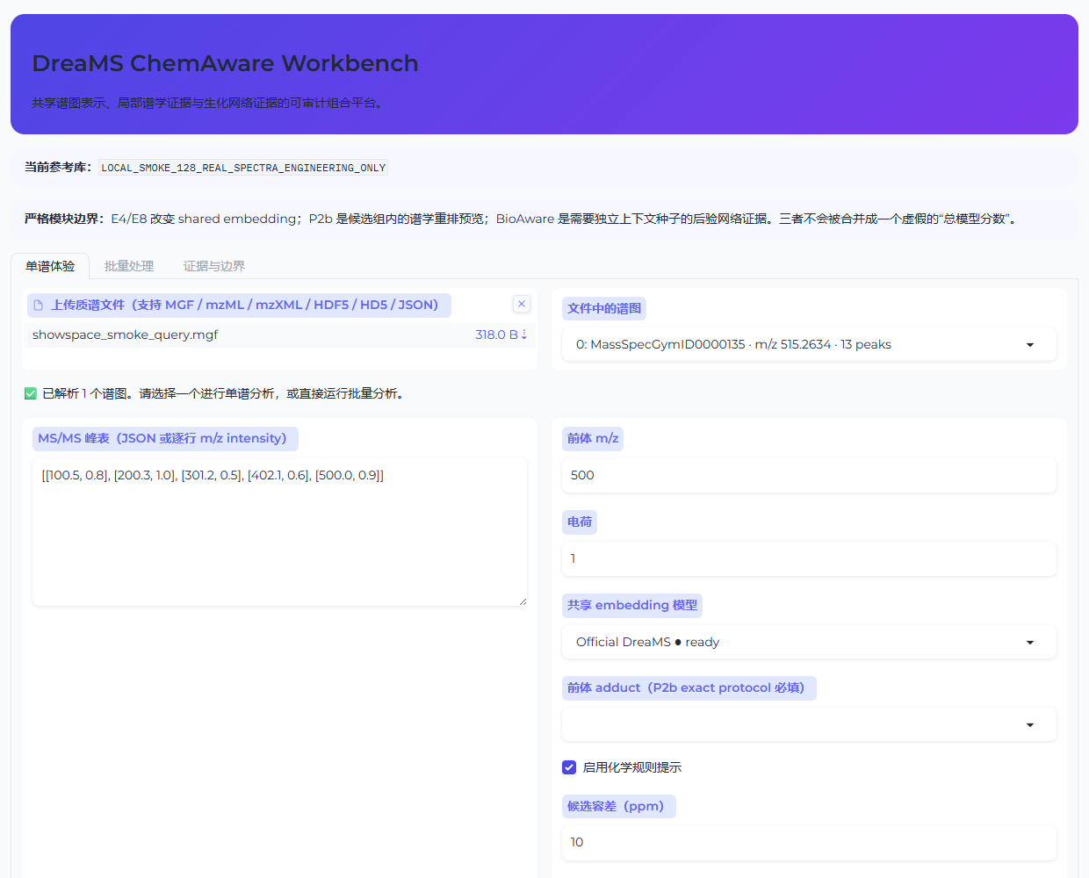
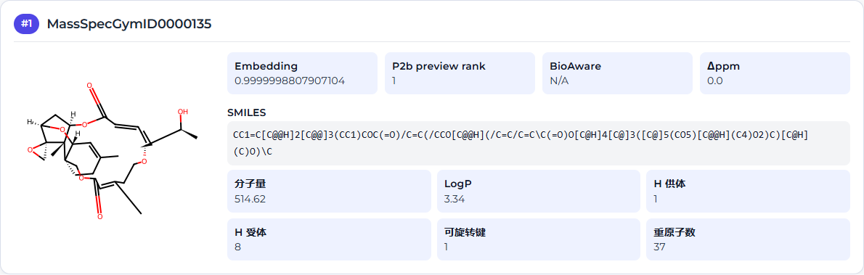
DreaMS ChemAware Workbench：从实验谱图到可追溯候选
1｜输入实验谱图与元数据
2｜先检查实际进入模型的谱图
3｜查看候选结构与分层证据
输出不只是一个分数：候选结构、原始/重排结果、Δppm 与证据来源均可回查。
平台与真实数据应用
清华大学药学院 Hu-Lab
Notes:
这页按实际使用顺序介绍网页工作台。第一步，上传 MGF、mzML、mzXML、HDF5 或 JSON，并核对前体 m/z、adduct、离子模式和峰表；左侧保留完整页面顶部，让听众先看清楚工具接收什么。
第二步，工作台先显示真正进入模型的 MS/MS 谱图，避免文件或前体信息有误时直接运行。第三步，结果页以候选结构卡呈现：DreaMS embedding 是主排序，P2b 是候选组内的局部谱学重排预览；只有提供独立上下文种子时，BioAware 才追加网络证据。
平台的目的不是把多种证据压成一个不可解释的总分，而是让实验人员能够回查：候选为什么靠前、哪一层证据发生了变化、是否值得进入后续标准品验证。

Slide 26
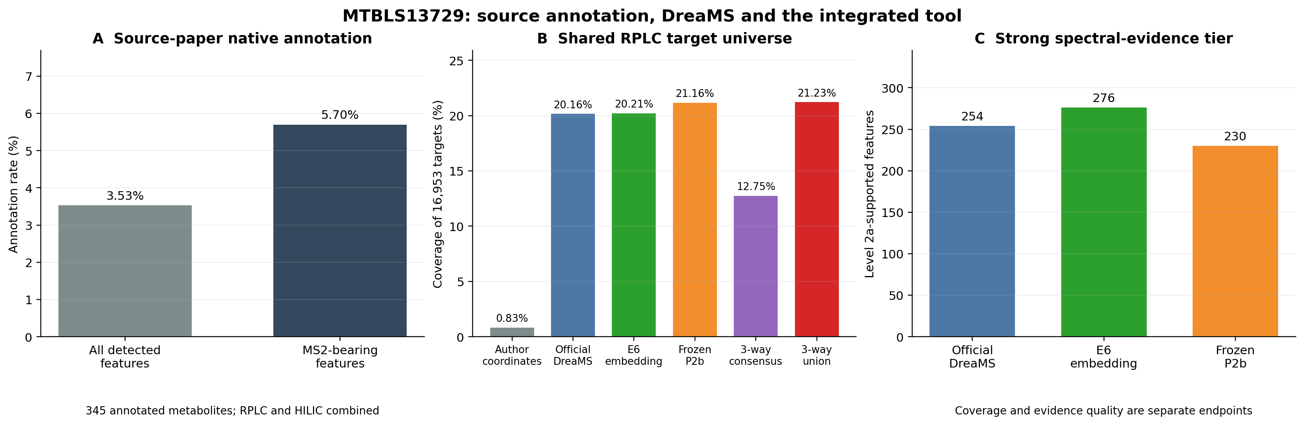
真实数据应用与下一步：从候选排序走向可验证的生物学发现
MTBLS13729 应用原则
1
所有模型使用同一批 RPLC 目标与同一候选协议比较，不跨任务拼接数字。
2
数据库命中、模型候选与生物网络支持属于不同证据层级；模型新增身份仍是待验证假设。
3
静态丰度差异只支持组间关联，不能直接解释为代谢通量或酶活性变化。
A｜原论文注释率
B｜统一分母的候选覆盖
C｜强谱学证据层
345 个已注释代谢物：占全部 9,766 个特征的 3.53%；若只看带 MS2 的 6,054 个特征，则为 5.70%。
在 16,953 个 RPLC 目标上，DreaMS、E6 与 P2b 的候选覆盖约为 20%–21%；这里不是准确率。
Level 2a-supported：DreaMS 254、E6 276、P2b 230；候选覆盖与证据质量是两个终点。
后续只对优先候选补充标准品或针对性生物学验证。
总结：四类改进都回到同一候选排序任务——补强全局表征、局部谱学、化学碎裂与生物上下文。
候选覆盖、证据质量与最终鉴定必须分别报告。
平台与真实数据应用
清华大学药学院 Hu-Lab
Notes:
最后回到真实数据。左侧 A 是原论文原生注释率：345 个已注释代谢物，其中 157 个 Level 1、188 个 Level 2；占 9,766 个全部检测特征的 3.53%，若只看 6,054 个带 MS2 的特征则为 5.70%。
B 统一到我们冻结的 16,953 个 RPLC 重定量目标上比较候选覆盖。官方 DreaMS 为 20.16%，E6 为 20.21%，P2b 为 21.16%；三路稳定共识为 12.75%，三路并集为 21.23%。这些数字表示可审计候选覆盖，不是准确率；三路并集也不是一个可部署模型。
C 只统计达到冻结 Level 2a-supported 强谱学证据层的特征：官方 DreaMS 为 254，E6 为 276，P2b 为 230。E6 增加强证据特征，而 P2b 扩大候选覆盖但强证据数下降，说明覆盖和证据质量必须分开判断。
MTBLS13729 没有大规模结构真值，因此不能把模型新增分配称为纠正。生物学解释仍停留在丰度关联层面；后续只需说明优先候选将进入标准品或针对性生物学验证。
参考资料：
MetaboLights MTBLS13729: https://www.ebi.ac.uk/metabolights/MTBLS13729
Local benchmark report: D:/DreaMS/data/mtbls13729/annotation_biology_benchmark_v1/REPORT.md

